Slide 1



Classification des Fake and True news
Machine Learning
AYILO Jean Eudes & RAFIOU Amanath
Mag 2

Slide 2
Introduction
Les fake news, ou fausses informations, informations fallacieuses sont des informations mensongères délivrées dans le but de manipuler ou tromper un auditoire.
Les sources de diffusion de ces fausses nouvelles ou de ces rumeurs sont, bien entendu, les sites web de médias sociaux tels que Google Plus, Facebook, Twitter, etc.
Au vue des dérives (désinformations, la peur, fausse croyance) que celles-ci peuvent causer, il convient de trouver des méthodes adéquates afin de les identifier.
Nous aurons à utiliser quelques méthodes de classification supervisées afin de déterminer si un article est une fausse nouvelle ou non, nous comparerons ensuite les performances de ces différentes méthodes.

Slide 3
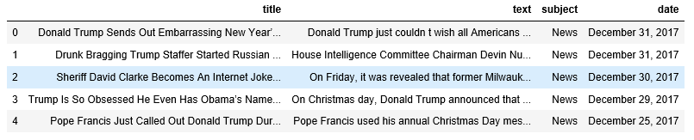
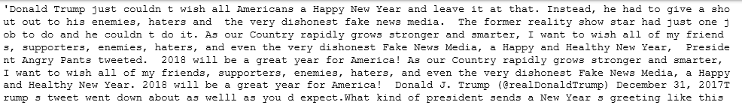
Présentation des données
Deux bases de données issues du site kaggle :
La première base contient 23481 articles classés fake news ;
La seconde base comprend 21417 articles qui eux ont donné des informations avérées. Variables disponibles : titre de l’article, contenu de l’article, sujet, date

Slide 4
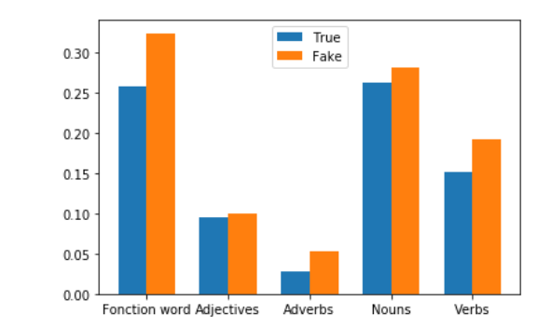
Description de données
Le graphique de la distribution des mots que nous avons réalisé vise à comparer la nature des mots qui sont plus présents dans l'ensemble des données et de dégager déjà des éléments de différences entre les fakes news et les true news.
Mais on constate que quelque soit le type de mots la base données des fake news on constate en possèdent plus que celles des true news. On ne peut pas tirer de conclusion
Distribution des mots dans l'ensemble de données

Slide 5
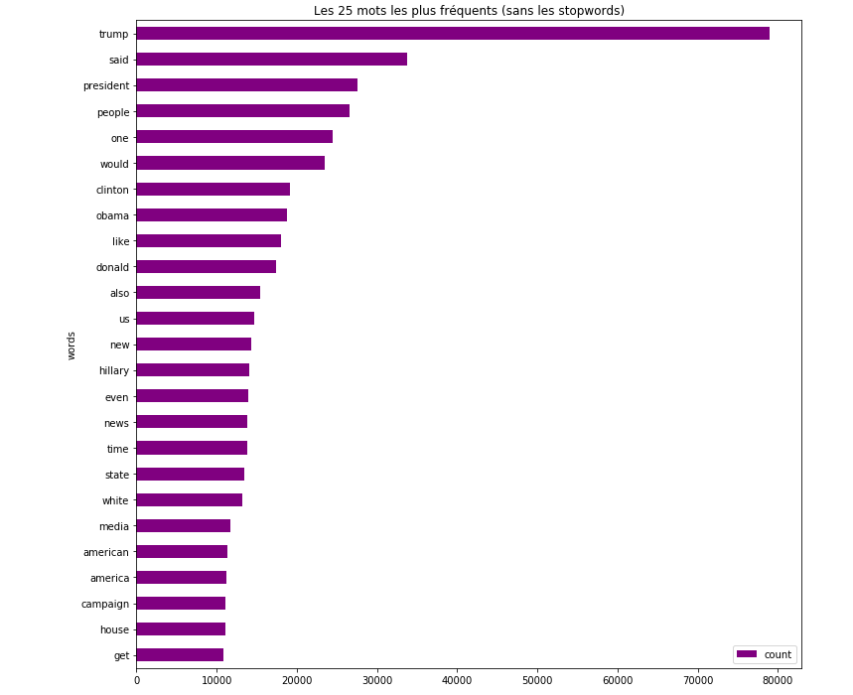
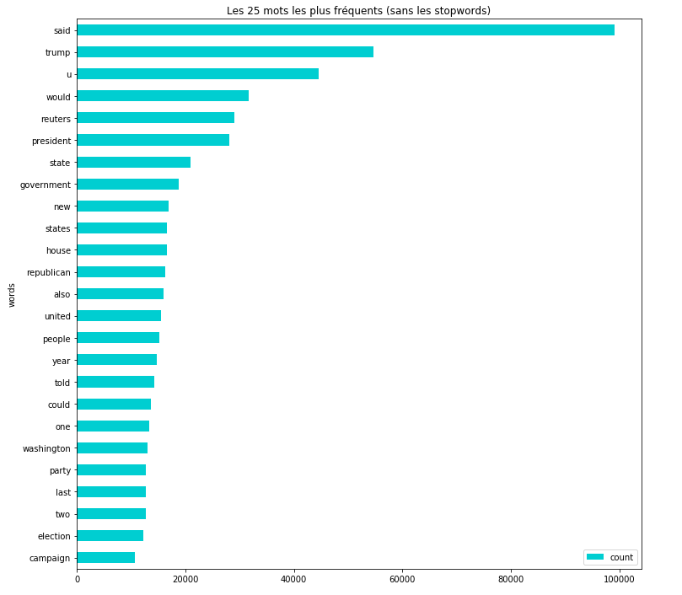
Description de données
Les 25 mots les plus fréquents dans la base Fake news (on note que ces mots font référence à la politque au US, notamment l’élection présidentielle
Les 25 mots les plus fréquents dans la base True news (même conclusion)

Slide 6
Processus de traitement
Fake and true news (suppression des caractères non importantes: url, @, hashtag…)
Pré traitement des données (tokenisation, retrait des stopwords, lemmatisation)
Vectorisation (feature extraction :TFIDF)
Fake news
Classification et validation croisée
Phase d’apprentissage
True news

Slide 7
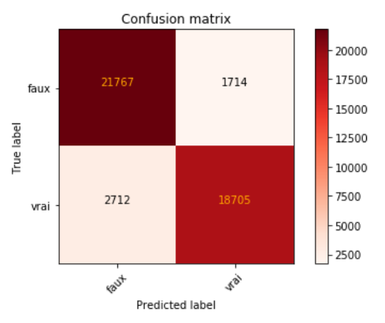
Matrice de confusion et Score des différents modèles
Multinomial NB
Scores: 0.89824093 0.91915367 0.92873051 0.84298441 0.7688196 0.92895323 0.93207127 0.9262642 0.96391178 0.90510136
Score moyen: : 0.90 (+/- 0.11)

Slide 8
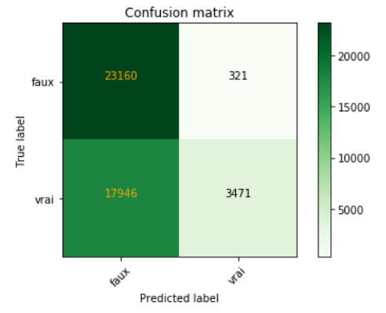
K – nearest neighboors
Matrice de confusion et Score des différents modèles
Scores: 0.58472501 0.58507795 0.57037862 0.5532294 0.54476615 0.59799555 0.63496659 0.62931611 0.6233014 0.60770773
Score moyen: : 0.59 (+/- 0.06)

Slide 9
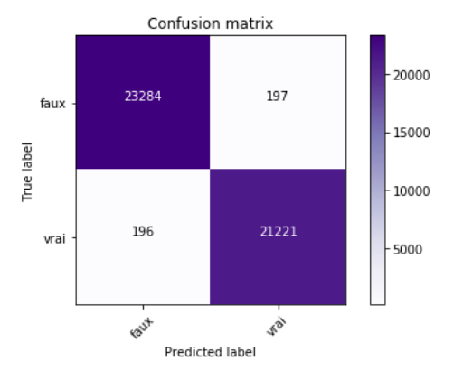
Arbre de décision
Matrice de confusion et Score des différents modèles
Scores: 0.99398798 0.99109131 0.98841871 0.99131403 0.98195991 0.99554566 0.99532294 0.99754957 0.9973268 0.98306973
Score moyen: : 0.99 (+/- 0.01)

Slide 10
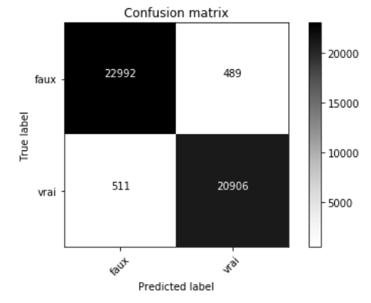
Logistic Regression
Matrice de confusion et Score des différents modèles
Scores: 0.98574928 0.98262806 0.98552339 0.96993318 0.95701559 0.9830735 0.97861915 0.97816886 0.98730229 0.96925819
Score moyen: : 0.98 (+/- 0.02)

Slide 11
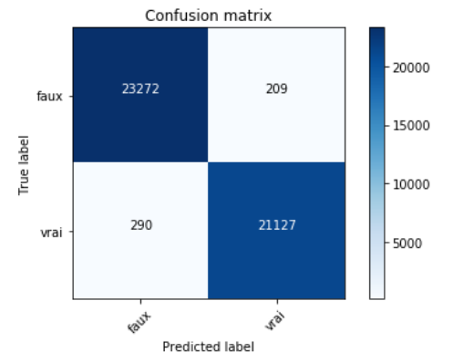
Passive Agressive Classifier
Matrice de confusion et Score des différents modèles
Scores : 0.99153863 0.98886414 0.98997773 0.98240535 0.97750557 0.99131403 0.99198218 0.99353976 0.99710403 0.98373803
Score moyen: 0.99 (+/- 0.01)

Slide 12
Récapitulatif et comparaison des modèles
Méthode | Decision Tree | Passive Aggresive Classifier | KNN | Logistic Regression | MultinomialNB
Score moyen | 0.99 (+/- 0.01) | 0.99 (+/- 0.01) | 0.59 (+/- 0.06) | 0.98 (+/- 0.02) | 0.90 (+/- 0.11)
Les méthodes Decision Tree et Logistic Regression Passive Aggresive Classifier et MultinomialNB montre des scores satisfaisants
KNN a quant à lui un score très inférieur aux autres. Nous tenterons de l’améliorer en variant le nombre de voisins et en utilisant au bi-gram,

Slide 13
On fait varier le nombre de voisins et aussi le nombre de n-gram pris en compte dans la vectorisation des textes
Différents cas pour le KNN
k | 10 | 15 | 20
one gram | 0.61 (+/- 0.07) | 0.59 (+/- 0.06) | 0.58 (+/- 0.05)
bi gram | 0.52 (+/- 0.00) | 0.52 (+/- 0.00) | 0.52 (+/- 0.00)
Pas d’amélioration substantiel du score, possibilité d’aller au 3-gram, 4-gram, varier le nombre d’individus pour voir lequel maximise le score, voir aussi une autre méthode de vectorisation : word2vec par exemple

Slide 14
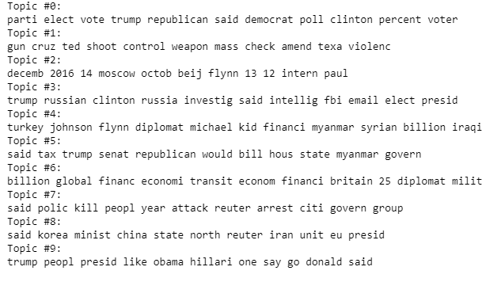
Thématiques les plus fréquents
Au-delà de la classification : LDA

Slide 15
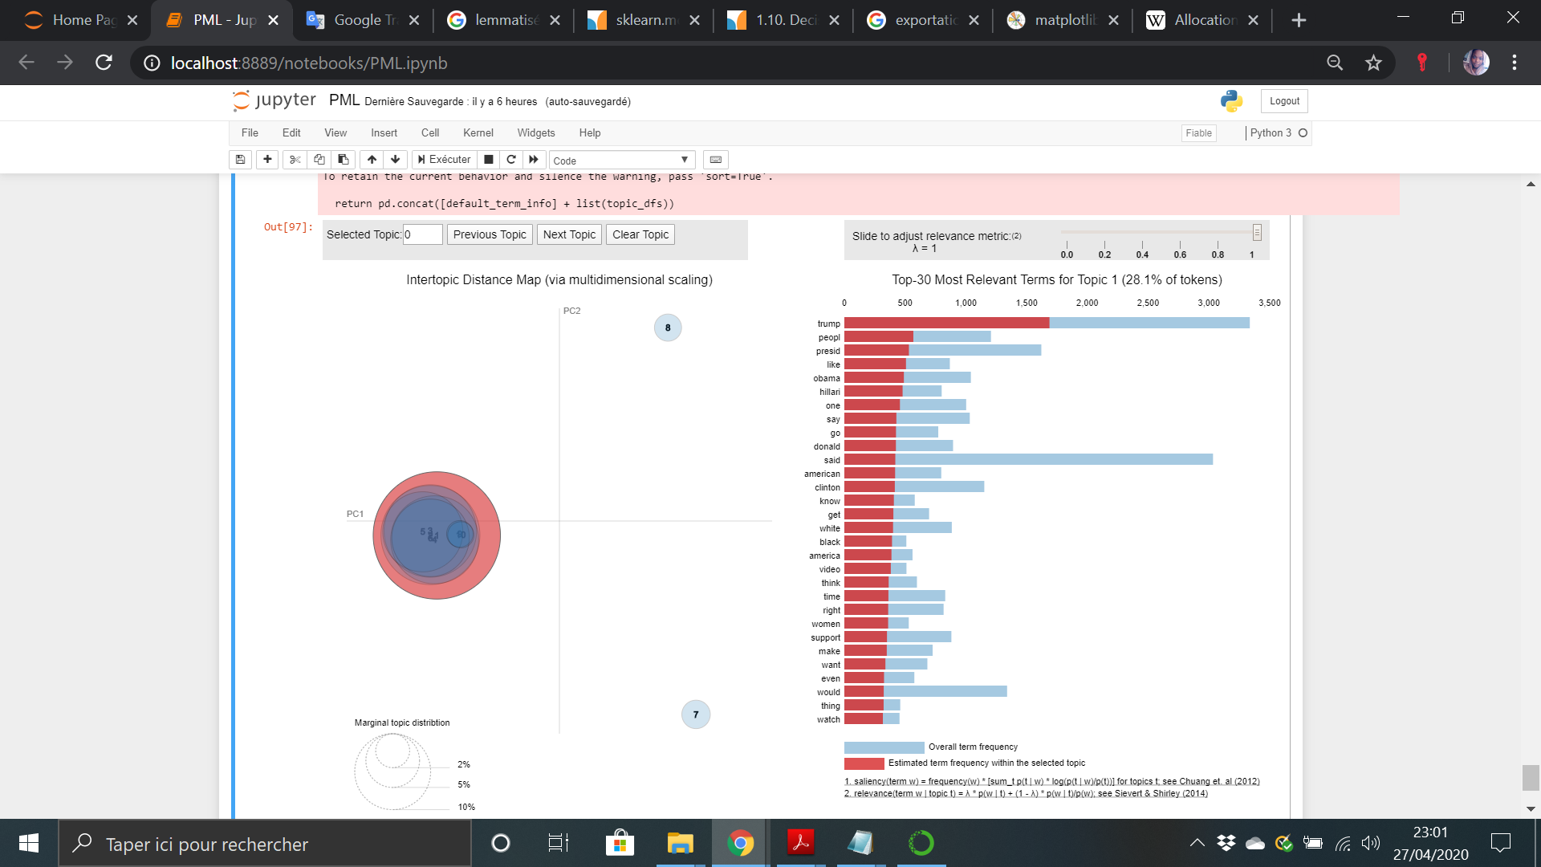
Représentation sur axes factorielles des sujets plus récurrents
Au-delà de la classification : LDA

Slide 16
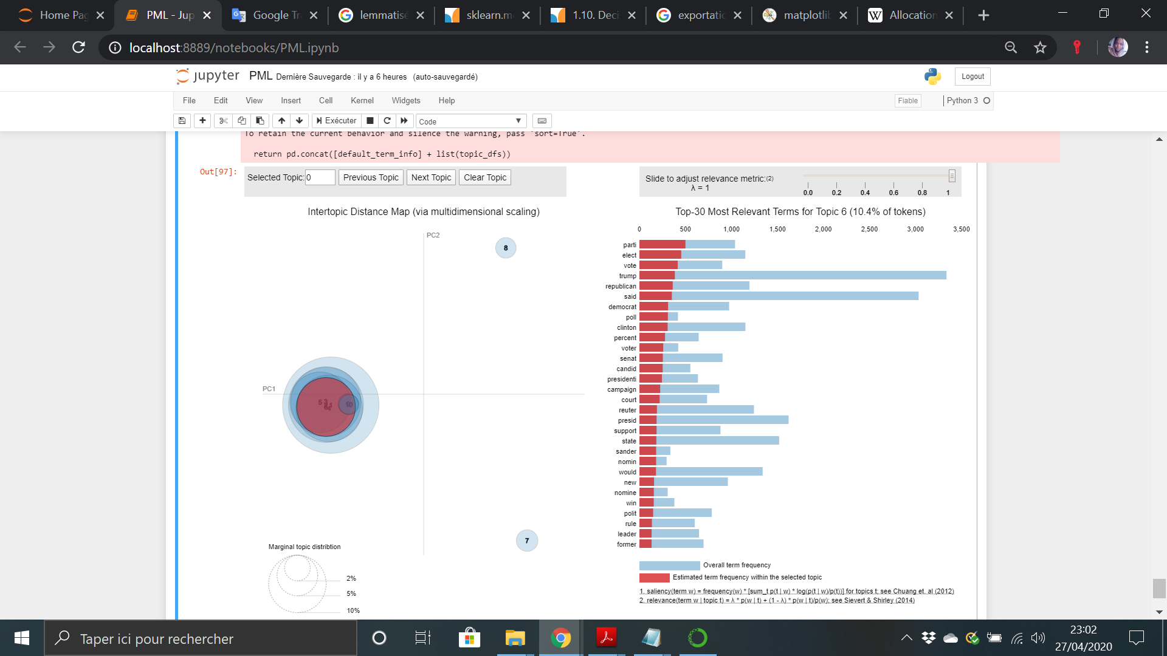
Représentation sur axes factorielles des sujets plus récurrents
Au-delà de la classification : LDA

Slide 17
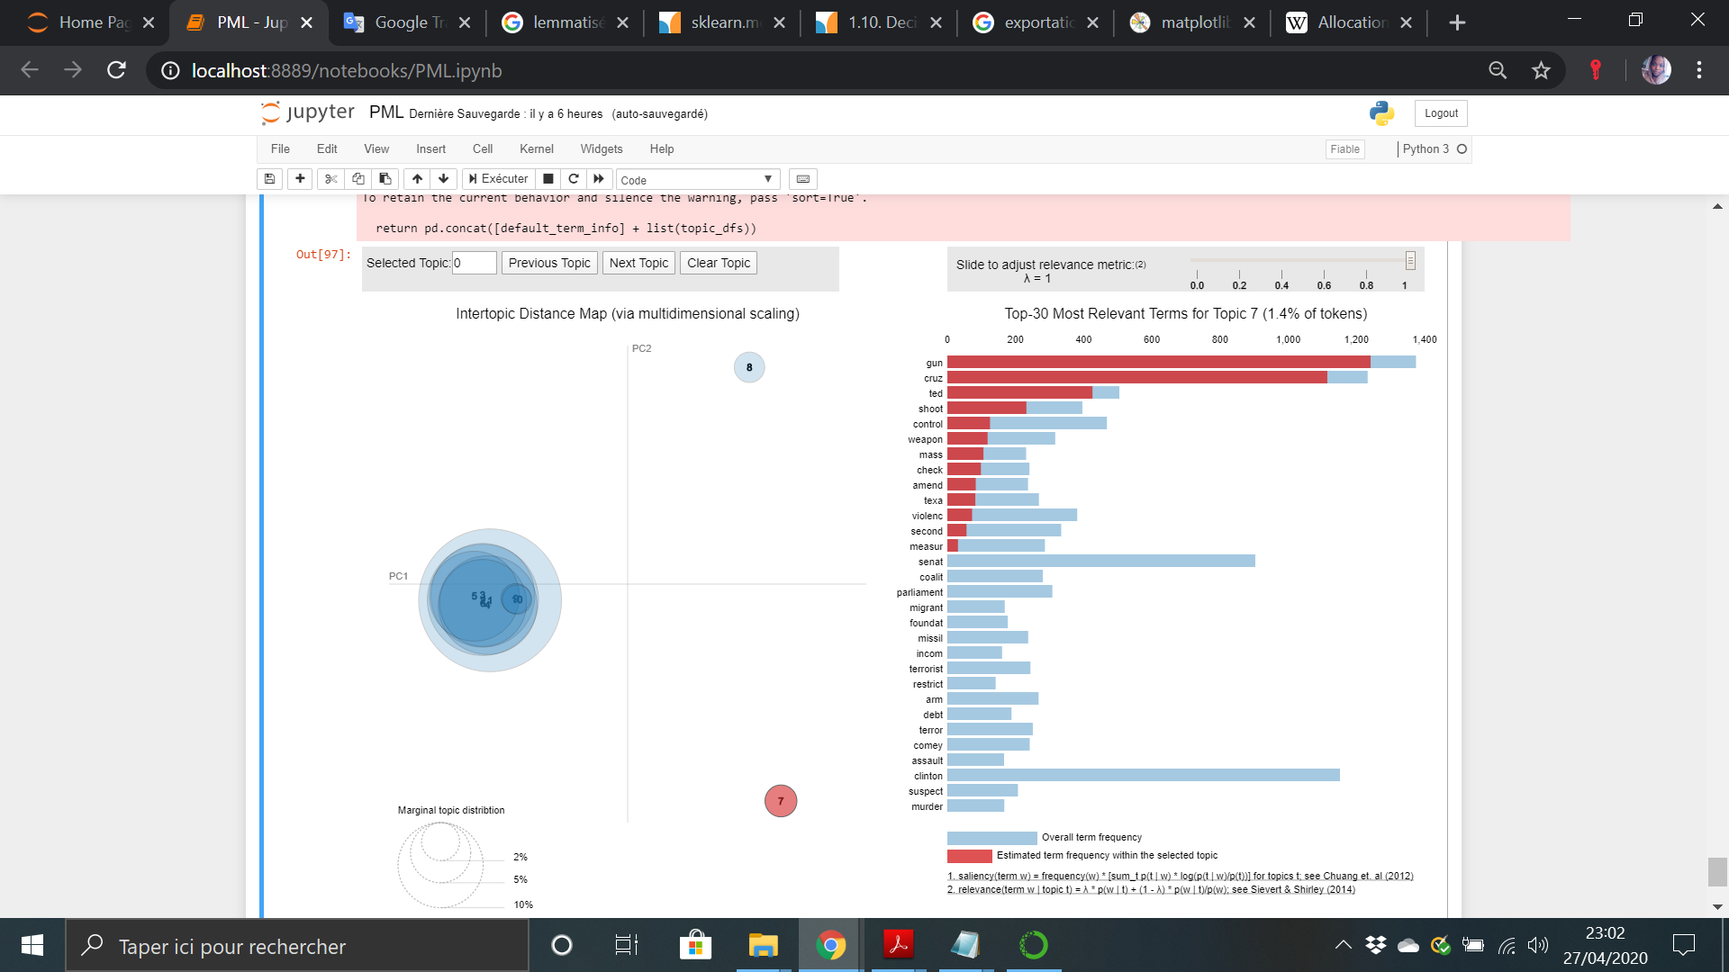
Représentation sur axes factorielles des sujets plus récurrents
Au-delà de la classification : LDA

